Slide 1
Introducción a Sistemas de integración IDG
(Edición Desarrollo) Programa NORTE – Proyecto MBeL

Slide 2
IBM Datapower Gateway

Slide 3
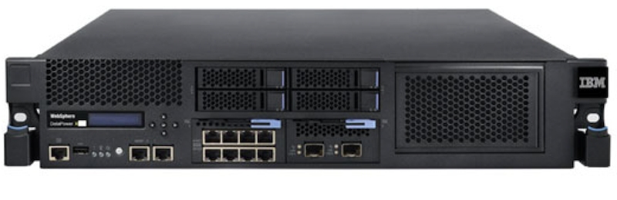
Que es el Datapower ?
Combinación de Hardware y software cuyo propósito es satisfacer necesidades de seguridad , control e integración.
Equipo de aseguramiento y aceleración SOAP. Este dispositivo se divide en “dominios”. Existe un dominio maestro llamado “default” que permite modificar configuraciones de red.

Slide 4

Arquitectura Básica MBeL
Consumidores Liferay – BGx
HTTPS-TLSv1.2
MQ-TLSv1.2
Exchange
SMTP
IIBv10
HTTP
WAS/CTS-BASTION
TCP
ARH/HSM
MQ
Jboss EAP 7
JDBC
HTTP
HTTPS-?
Onbase
COBIS
ENTRUST

Slide 5
Ambientes de desarrollo
bgcldevops
BeL-Personal
8080
BeL-Personal
8480
Desaclrhbelwbpry
BeL-Personal
Desaclbvwb8c BeL-Comercial
BeL- Comercial
7080
BeL- Comercial
7480
Desaclbelapp
desaclbvap8c
Fake Smtp 2525
desaclbeldb
Datapower - 10.252.103.11
lportal
lportalc
dom_desa
Puerto 7443
dom_desa_com
Puerto 7445
IIB
ARH-10.252.98.77:3500
Bg_ibusbel02
Bg_ibusbel03
Cluster Jboss EAP
Bg_ibusbel02
Bg_ibusbel03
Syb_desapa01
ENTRUST
bgclidgap00
ONBASE
desaclonbaseap
Syb_desapa8c
Notes:
5

Slide 6
Multi-Protocol Gateway
El uso de este equipo nos permite disponer del multiprotocolo, esto permite aceptar mensajes originados por el cliente en una variedad de protocolos, como lo son:

Slide 7
Datos Técnicos
Transformación de Datos | Políticas de Seguridad
● JavaScript (ECMAScript 5.1) | ● OAuth 2.0
● XML 1.0 | ● JSON Web Encryption (JWE)
● XML Schema 1.0 | ● JSON Web Signature (JWS)
● XPath 1.0, 2.0 (XQuery only) | ● JSON Web Token (JWT)
● XSLT 1.0 | ● JSON Web Key (JWK)
● XQuery 1.0 | ● WS-Security 1.0, 1.1

Slide 8
Datos Técnicos
Transporte y conectividad | Transporte seguro
● HTTP 1.1, HTTP/2, HTTPS, WebSocket Proxy | ● SSL versions 2 (deprecated) and 3
● FTP, FTPS, SFTP | ● TLS versions 1.0, 1.1 and 1.2 (hardware-accelerated on physical gateway)
● WebSphere MQ | ● Server Name Indication (SNI)
● WebSphere MQ File Transfer Edition (MQFTE) | ● Elliptical Curve Cryptography (ECC)
● TIBCO EMS | ● Perfect Forward Security (PFS)
● WebSphere Java Message Service (JMS)
● IBM IMS™ Connect & IMS Callout

Slide 9
Datos Técnicos
Llaves de seguridad | Web services
● RSA, 3DES, DES, AES, SHA, X.509, CRLs, OCSP | ● WS-I Basic Profile 1.0, 1.1 ● WS-Policy Framework
● PKCS#1, PKCS#5, PKCS#7, PKCS#8, PKCS#10, PKCS#12 | ● WS-Policy 1.2, 1.5 ● WS-Trust 1.3
● XKMS for integration with Tivoli® Security Policy Manager (TSPM) | ● WS-Addressing ● WS-Enumeration ● SOAP Attachment Feature 1.2
 | ● Multipurpose Internet Mail Extensions (MIME)
 | ● Universal Description, Discovery and Integration (UDDI versions 2 and 3)
 | ● WebSphere Service Registry and Repository (WSRR)

Slide 10
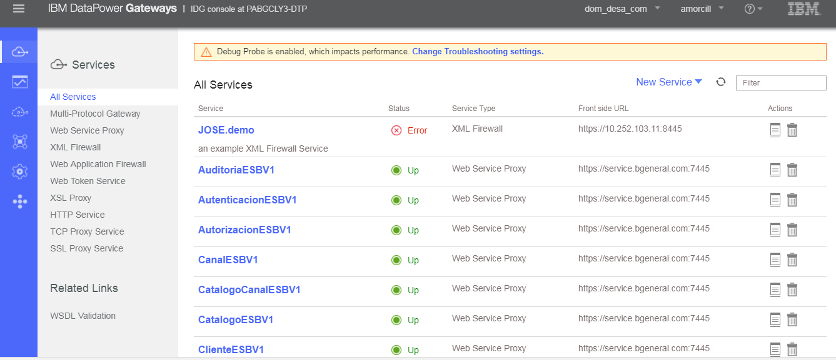
Datapower Blueprint Console

Slide 11
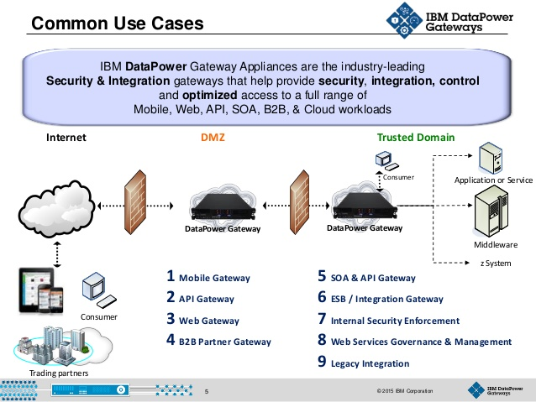
Web Application Firewall
Provee servicios seguridad y proxy de mediación de contenido.
Su uso común es validar la autenticación de las aplicaciones. Esta autenticación afirma la identidad del usuario en el servidor de aplicaciones remoto y en un formato que el servidor de aplicaciones puede aceptar.

Slide 12
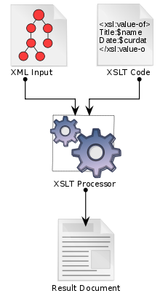
XSLT
Que es: Extensible Stylesheet Lenguage Transformations.
Se utiliza para definir las reglas de transformación que se aplicarán en el documento XML de Entrada. La hoja de estilo XSLT está escrita en formato XML. El procesador XSLT toma la hoja de estilo XSLT y aplica las reglas de transformación en el documento XML de destino y luego genera un documento formateado en forma de XML, HTML o formato de texto.

Slide 13
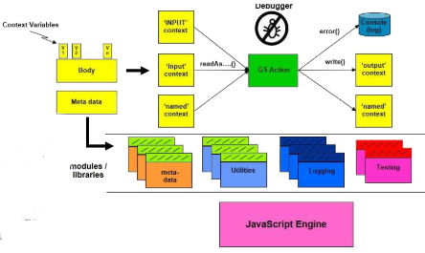
GatewayScript
Que es: Modelo de programación que implementa el estándar ECMASCRIPT, para darle control al usuario sobre tareas especificas dentro del DataPower.

Slide 14
GatewayScript (Seguridad)
GatewayScript proporciona un conjunto único de consideraciones que regula a los programas para mantener la seguridad del sistema.
La seguridad del programa es crítica, especialmente cuando nuestros sistemas están conectados a Internet. El modelo de programación tiene medidas de seguridad integradas que ayudan a garantizar una protección sólida contra el uso no autorizado.

Slide 15
GatewayScript (Seguridad)
Protección Global de objetos:
Un Script no tiene acceso para modificar los objetos padres, estos son utilizables mediante un proxy global para que el Script no afecte o modifique su estado.
Prevención de extensiones o modificaciones:
DataPower proporciona los módulos Object.freeze y Object.seal para evitar modificaciones y uso de extensiones no deseadas cuando se requiera.

Slide 16
IIB – Errores Comunes
BIP3306: Timeout de MQ-GET (Entre Servicios)
BIP3309: cache no encontrado

